Slide 1
2.Kalite Yönetimi
Toplam Kalite Yönetimi

Slide 2
Müşteri Odaklılık
2.1 KALİTE FELSEFESİ
Kalite felsefesinin ana öğeleri ve ilkeleri aynı zamanda işletmenin kültürünü oluşturan ilke ve değerlerdir.
Kalite felsefesinin öğeleri aşağıdaki gibi özetlenebilir:
• Müşteri odaklılık,
• Süreçlerin yönetimi ve sürekli süreç denetimi,
• Tam katılım anlayışı.
Tüm müşteri ihtiyaç ve beklentileri doğru olarak anlaşılmalı,
Bu ihtiyaç ve beklentiler Kuruluş dahilinde doğru olarak iletilmeli,
Kalite yönetim sistemi müşteri ihtiyaç ve beklentilerini karşılayacak şekilde planlanmalı, sürdürülmeli, sürekli iyileştirilmeli,
Müşteri memnuniyeti ve sonuçlara göre müşteri davranışı ölçülmeli ve müşteri ilişkilerinin yönetilmelidir.

Slide 3
Müşteri Düşüncelerine Ulaşabilmek İçin
Görüşmeler
Telefonla
Birebir
Mektupla anket
Söylentiler, gözlemler
Temel istekler
İlgi gruplarıdır.
Müşteri memnuniyeti
Müşteri memnuniyetinin ölçümüne ilişkin yöntemler;
Müşteri ile doğrudan iletişim kanalları kurulması,
Sektörel veya müşteri grubu bazında anketlerin yapılması,
Müşteri olmayan grup bazında anket yapılması,Müşteri şikayetleri,
Sektörel ve/veya genel yayın organlarının Kuruluş ile ilgili raporları
Rekabet ile ilgili bilgiler

Slide 4
Müşteri bilgileri
Ürün şartlarının sağlandığına dair bilgiler,
Sunulan ürüne ilişkin geri besleme,
Sözleşme şartlarının yeterliliğine dair bilgiler,
Müşteriye sunulabilecek yeni ürüne ilişkin bilgiler,
Rekabet ve pazar isteklerine ilişkin bilgiler
Bu bilgiler kullanılarak;
Müşteri memnuniyetinin arttırılması,
Gerektiği durumlarda proses değişiminin sağlanması,
Sürekli iyileştirmede veri oluşturma,
Rekabet gücünün artması,
Ürün kalitesinin ölçülmesi ve iyileştirilmesi,
Kaynakların doğru ve etkin olarak kullanılması
gibi İYİLEŞTİRME çalışmalarının etkinliği sağlanabilir.

Slide 5
Süreç Yönetimi ve Sürekli Süreç Denetimi
TKY, makine ve teknolojik yenilikler ile sağlanan performans geliştirme yöntemlerine ek olarak işletmede bulunan herkesin süreç geliştirme faaliyetlerine etkin olarak katılımını öngörmektedir.
TKY’nin temel felsefesi olan Kaizen, diğer bir deyişle sürekli geliştirme yaklaşımı, bu anlayışın özünü oluşturmaktadır.

Slide 6
2.2 KALİTE YÖNETİM SİSTEMİ
Kalite sistemi, kalite yönetiminin uygulanabilmesi için gerekli örgüt yapısı, sorumluluklar, prosedürler, süreçler ve kaynakları içermektedir. Üst yönetim oluşturduğu kalite politikasına uygun olarak bir kalite yönetim sistemi kurmakta ve bunu faaliyete geçirmektedir. Kalite yönetim sisteminin temel hedefi ortaya çıkan sorunları önlemek yerine sorunların ortaya çıkmadan önce önlenmesi olmalıdır.
Kalite yönetimi sisteminin başarılı olması için bazı ilkelere sahip olması gerekmektedir. Kalite yönetim sisteminin ilkeleri etkili ve verimli bir kalite yönetim sistemi kurmak ve standardın şartlarının ötesine geçip başarılı olmak isteyen işletmeler için gerekli ilkeleri içermektedir. Bu temel ilkeler; müşteri odaklılık, liderlik, çalışanların katılımı, süreç yaklaşımı, yönetime sistem yaklaşımı, sürekli iyileştirme ve karar vermede gerçekçi yaklaşım olarak sıralanabilir.

Slide 7
Kalite yönetimi, işletmenin üst yönetiminin elinde olan, üst yönetimin plan, hedef ve stratejileridoğrultusunda belirlenen bir kavramdır. Kalite yönetimi ayrıca genel yönetim fonksiyonunun kalite politikasını belirleyen ve uygulayan bölümü olarak da ifade edilmektedir. İşletmede hedeflenen amaçlara ulaşabilmek için faaliyetlerin belirli bir sistem dâhilinde düzenlenmesi ve uygulanması gerekmektedir.
Kalite politikasının oluşturulması yöneticilerin sorumluluklarından biridir. Kalite politikası yapılması gerekenlere ait bir rehber görevi görerek, işletmenin bütün kademe ve süreçlerine uygulanan bir yaklaşımdır.
Politikaların hem içeriden hem de dışarıdan çeşitli kurum, kuruluşlar, paydaşlar ve müşteriler tarafından inceleniyor olması, politikada belirtilenlerin yerine getirilmesini gerektirmektedir. İşletmenin uygulamaları ile politikası aynı doğrultuda yol almalıdır.

Slide 8
Kalite Politikası;
Üstyönetim tarafından belirlenmeli, onaylanmalı,
Kuruluşun amacına uygun olmalı,
Kalite yönetim sisteminin şartlarına uyma ve kalite yönetim sisteminin sürekli iyileştirilmesine dair taahhütleri ihtiva etmeli,
hedeflerin oluşturulması ve gözden geçirilmesi için bir çerçeve görevi görmeli,
Kuruluş içinde iletilmeli ve anlaşılması sağlanmalı
uygunluğunun sürekliliği için gözden geçirilmeli

Slide 9
Üst yönetim kalite politikasının,
a)Kuruluşun amacına uygunluğunu,
b)kalite yönetim sisteminin şartlarına uyma ve etkinliğin sürekli iyileşmesi taahhütlerini içermesini,
c)kalite hedeflerinin oluşturulması ve gözden geçirilmesi için bir çerçeve görevi görmesini,
d)Kuruluş içinde iletilmesini ve anlaşılmasını, ve
e)uygunluğunun sürekliliği için gözden geçirilmesini sağlamalıdır

Slide 10
KALİTE PLANLARI
Kalite planı; belirli bir ürün, hizmet sözleşme veya proje ile ilgili özel kalite uygulamalarının kaynaklarını ve etkinlik sıralarını veren bir dokümandır ve her bir ürüne, hizmete kalite bağlantılı etkinlikler kurmaktadır.
Belirli bir ürün, hizmet, sözleşme veya proje ile ilgili özel kalite uygulamalarını, Kaynakları ve faaliyet sıralarını ortaya koyan dokümanlardır.
Kalite Plan Çeşitleri
Stratejik Plan: Uzun dönemli ve geniş kapsamlıdır. Organizasyonların nerede olduğunu, nereye gideceğini anlamalarını ve bu hedeflere ulaşmalarını sağlar.
Taktik Plan: Stratejik plana göre daha özelliklidir. Orta düzey hedefleri belirtir ve organizasyonun pazarlama, üretim, tasarım vb. özellikli alanlarının hedeflere uygun olarak çalışmasını sağlar.
Operasyonel Plan (Faaliyetlere İlişkin Plan): Kısa dönemli ve dar kapsamlıdır. Stratejik ve taktik planlara göre daha ölçülebilir hedefler gösterir.

Slide 11
Kalite Planının İçeriği
Kalite planı kaliteli ürün ve hizmet ile ilgili tüm planlanan fonksiyonların altının çizildiği dokümandır. Yeni ürün, hizmet veya sürece ilişkin projeler için oluşturulan yazılı kalite planları, aşağıdaki konuları içermektedir:
Ürün ve hizmetin farklı aşamaları sırasında özellikli olarak yetki ve sorumluluk paylaşımı,
Ürün ve hizmete uygulanacak özellikli yöntemler ve eğitimler,
Tanımlanmış ürün ve hizmet aşamalarında uygun denetleme, test ve kontrol programları,
Ürün ve hizmetin gelişimi sırasında planda olabilecek değişiklikler için uygulama yöntemleri.

Slide 12
Kalite, işletmelerin rekabet potansiyellerini arttırıcı bir unsur olmanın yanı sıra, bir yaşam tarzı olmuştur. Özellikle yoğun rekabet ortamında faaliyet gösteren işletmelerin başarılı olmalarında kalite, öncelikli bir kavram niteliğine bürünmüştür.
Ayrıca kalite, işletmelerde sosyal sorumluluk bilincinin gelişmesine katkı sağlayan bir kaynak olarak da anlaşılmaktadır. Bu doğrultuda kalite, önceleri sadece ürün denetiminde kullanılan ve o şekilde algılanan bir kavram iken, daha sonra bir strateji aracı olarak ele alınmış ve yönetimle birlikte anılmaya başlanmıştır.
Juran’ın kalite yaklaşımı, kalite üçlemesi veya Juran Üçlemesi olarak bilinmektedir. Bu yaklaşımda Juran kalite yönetiminde üç temel süreç bulunduğunu ve kalite yönetim sisteminin oluşturulmasında bu süreçlerin önemli olduğunu vurgulamaktadır. Bu süreçler şunlardır;
Kalite planlama
Kalite kontrol
Kalite geliştirme

Slide 13
Kalite planlama: Kalite planlamada öncelikli olarak “süreçten etkilenen herkes” olarak tanımlanan müşterilerin belirlenmesi kastedilmektedir. Burada iç ve dış müşteriler ele alınmaktadır. Müşteri istekleri belirlendikten sonra onların beklentilerine cevap verebilecek ürün ve hizmetlerin üretilip minimum olası maliyeti kapsayan kalite amaçlarının tanımlanması gerekmektedir. Daha sonra süreç tasarımına, sürecin optimizasyonuna ve çalışır duruma getirilmesine geçilmelidir.
Kalite kontrol: Kalite kontrol, denetlenmesi gereken kritik önem taşıyan unsurların yönetilmesidir. Bu aşamada, performans standartları belirlenmeli, ölçüm yapılmalı, yapılan bu ölçüm değerleri ile performans standartları karşılaştırılmalı ve eğer bir sapma varsa düzeltici önlemler alınmalıdır.
Kalite geliştirme: Kalite geliştirme aşamasında, kalite iyileştirmenin örgüt kültürüne yerleştirilmesine ve süreklilik kazandırılmasına yönelik faaliyetler bütünü anlaşılmalıdır. Kalite geliştirme projelerinin oluşturulması, bu projelerle kalite sorunları ve bunların giderilmesi ile ilgili bir örgütlemenin sağlanabilmesi söz konusudur.

Slide 14
2.3 YETKİ VE SORUMLUKLAR
Kalite yönetim sisteminde kalite ile ilgili tüm yetki devir ve sorumluluklar tanımlanmalı ve bunlar kalite hedeflerini karşılayabilecek düzeyde olmalıdır.
Kalitede Yönetimin Basamakları
Üst Kademe Yöneticileri: Yönetim kurulu, genel müdür ve yardımcıları üst kademe yöneticileri olarak adlandırılır.

Slide 15
Yönetim Kurulu
Yönetimin en üstünde bulunan şirketin kurucu ortaklarından oluşan bir kuruldur. Aralarından birini başkan seçerler. Başkan yönetim kurulunu temsil eder. Bu kurul tarafından verilen görevleri yapar. Başkan yönetim kuruluna karşı sorumludur. Yönetim kurulu şirketin gelecekte nerede olması gerektiği gibi kararları verir.
Görevleri şunlardır:
1-Üretim politikalarını oluşturmak.
2-Başka firmalarla işbirliğine karar vermek
3-Şirketin sermayesini oluşturmak ve gerekirse artırmak
4-Yeni yatırımlara karar vermek
5-Üretim kalitesi hakkında karar vermek
6-Şirketin hesaplarını incelemek
7-Alt kademe elamanlarından gelen önerileri inceleyip karar bağlamak
8-Personel ücretlerini belirlemek ve onları motive etmek
9-Şirketin gelişmesi için araştırmalar yaptırmak

Slide 16
Genel Müdür
Yönetim kurulu şirketin işleyişi ile doğrudan ilgilenen ve yönetim kurulu kararlarını uygulamak üzere bir genel müdür ve yeteri kadar yardımcısını atayabilir.
Bu yöneticiler şirketin konusuna uygun deneyim sahibi ve öğrenim görmüş kişiler arasından seçilir.
Genel müdür işletme içinde yönetim kurulunu temsil eder.
Görevleri şunlardır:
1-Yönetim Kurulu kararlarını uygulamak
2-kendi altında çalışan elamanların başarılarını izlemek
3-İşletmenin gelişmesi için araştırma yaptırmak ve sonuçları yönetim kuruluna bildirmek
4-Yönetim kurulun verdiği bütün görevleri yapmak
5-İşletmeye uygun elamanlar almak
6-Üretimin kalitesini artıracak önlemleri almak
7-Çalışanları motive etmek için sosyal etkinlikler düzenlemek
8-İzin mesai ve çalışma saatlerini düzenlemek

Slide 17
Orta Kademe Yöneticileri
Bölüm başkanı, müdürler, Teknisyenler, ustabaşı gibi elamanlardan oluşur.
Genel müdürün teklifi ile yönetim kurulu tarafından görevlendirilirler.
Görevleri şunlardır:
1-Yeni üretim politikaları oluşturmada katkıda bulunmak.
2-Alt yöneticilerin düzenli çalışmalarını sağlamak.
3-genel müdürden gelen emirleri uygulamak.
4-Siparişleri takip etmek ve karşılamak için önlemleri almak
5-İşçilerin görevlerini tam ve doğru yapmalarını takip etmek
6-Aksaklıkları üst düzey yöneticilere bildirmek

Slide 18
Teknisyenler
İşletmedeki makinelerin düzenli çalışmasından sorumludurlar.
İlk Düzey Yöneticiler
İşletmedeki ustabaşılar ilk düzey yöneticilerdir. İşçiler ise üretimi gerçekleştiren kişilerdir. Ustabaşı işçilerin aynı zamanda lideridir. İşçiler çıkan aksaklıkları ustabaşına onlarda bağlı oldukları yöneticilere bildirirler.
Görevleri şunlardır:
1-İşçiler işlerine zamanında gelir ve giderler
2-Çalıştıkları makinenin güvenli ve düzenli çalışmasından sorumludurlar.
3-Ekip çalışmasına uyum sağlarlar
4-Yaptıkları işi geliştirmek için öneri sunarlar.
5-Yaptıkları işi en iyi yaparlar.

Slide 19
KALİTENİN GETİRİLERİ
2.4 KALİTE VE MALİYET
Müşteri memnuniyetinin artması
Pazar payının artması
Kârın artması
Çalışan memnuniyetinin artması
Maliyetlerin azalması
Yüksek rekabet gücü

Slide 20
Kalite Maliyetleri
Kalite maliyetleri kavramını;
“ meydana gelebilecek hataları önlemek amacı ile yürütülen faaliyetlerin, planlı kalite muayenelerinin ve ürünün üretimi sırasında veya müşteriye tesliminden sonra görülen hataların sonucunda ortaya çıkan maliyetlerdir”
şeklinde tanımlamak mümkündür.
Kalite arttırıldığında maliyetlerin azaldığı ve verimliliğin yükseldiği gözlenmektedir.

Slide 21
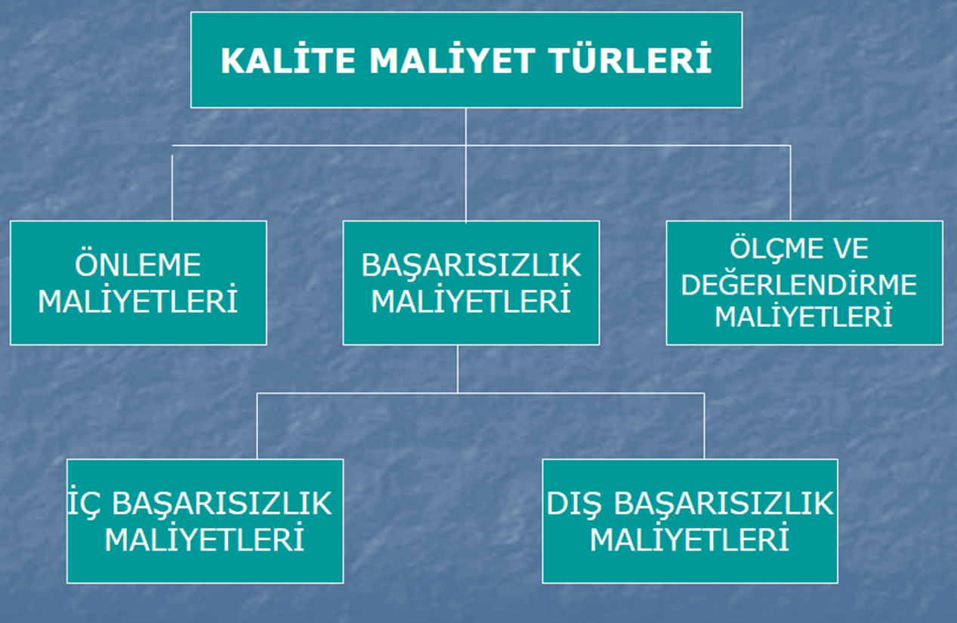
Kalite maliyetlerini;
Önleme maliyetleri,
Ölçme ve değerleme maliyetleri,
iç kalitesizlik (başarısızlık) maliyetleri ve
dış kalitesizlik (başarısızlık) maliyetleri
olarak dört grupta incelemek mümkündür

Slide 22
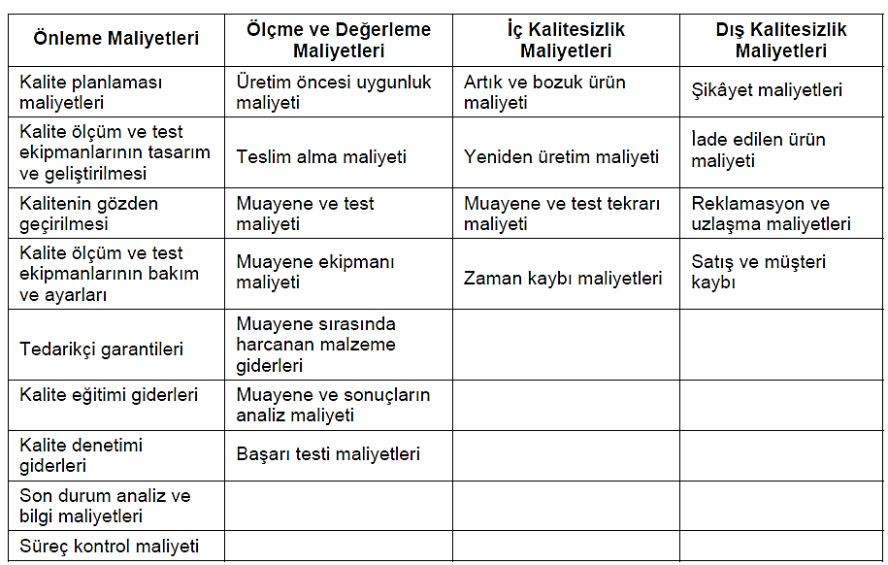

Slide 23
1.Önleme Maliyetleri
Önleme maliyetleri, hataların ilk defasında ortaya çıkmasını önlemeye yönelik faaliyetlerin maliyetleridir
2.Ölçme ve Değerlendirme Maliyetleri
Ölçme ve Değerlendirme maliyetleri, kalitenin ölçülmesi ve değerlendirilmesi ile ilgili faaliyetlerin maliyetleridir.
3.İç Başarısızlık Maliyetleri
Ürünün müşteriye tesliminden önce üretim Kuruluşunun belirlenen kalite düzeyine ulaşamamadaki başarısızlığın maliyetidir.
4.Dış Başarısızlık Maliyetleri
Ürünün müşteriye tesliminden sonra ortaya çıkan üretim Kuruluşunun belirlenen kalite düzeyine ulaşamamadaki başarısızlığın maliyetidir.
İşletmelerde kalite maliyetlerinin çoğunluğu ölçülebilen maliyetlerdir. Bununla birlikte kalitesiz üretimin yarattığı bazı maliyetler vardır ki, bunları tümüyle hesaplamak ve tahmin etmek zordur. Bunlar görünmez, ama uzun vadede olumsuz etkileri çok fazla hissedilebilir.

Slide 24
Kalitesizliğin Sonuçları
Müşteri Tatminsizliği
Pazar Payındaki Azalma
Kaynak İsrafı Ve Verimliliğin Azalması
Maliyetlerin Artması,
Motivasyon Kaybı

